Slide 1


Python语言程序设计
第2章 Python基本语法元素
计算机与信息工程学院

Slide 2
Python语言程序设计
2.1 实例1: 温度转换

Slide 3


"温度转换"问题分析

Slide 4
温度转换
温度刻画的两种不同体系
- 摄氏度：中国等世界大多数国家使用
以1标准大气压下水的结冰点为0度，沸点为100度，将温度进行等分刻画
- 华氏度：美国、英国等国家使用
以1标准大气压下水的结冰点为32度，沸点为212度，将温度进行等分刻画

Slide 5
需求分析
两种温度体系的转换
- 摄氏度转换为华氏度
- 华氏度转换为摄氏度

Slide 6
问题分析
该问题中计算部分的理解和确定
- 理解1：直接将温度值进行转换
- 理解2：将温度信息发布的声音或图像形式进行理解和转换
- 理解3：监控温度信息发布渠道，实时获取并转换温度值

Slide 7
问题分析
分析问题
- 采用 理解1：直接将温度值进行转换
温度数值需要标明温度体系，即摄氏度或华氏度
转换后也需要给出温度体系

Slide 8
问题分析
划分边界
- 输入：带华氏或摄氏标志的温度值
- 处理：根据温度标志选择适当的温度转换算法
- 输出：带摄氏或华氏标志的温度值

Slide 9
问题分析
输入输出格式设计
标识放在温度最后，F表示华氏度，C表示摄氏度
82F表示华氏82度，28C表示摄氏28度

Slide 10
问题分析
设计算法
根据华氏和摄氏温度定义，利用转换公式如下：
C = ( F – 32 ) / 1.8
F = C * 1.8 + 32
其中， C表示摄氏温度， F表示华氏温度

Slide 11
问题分析清楚，可以开始编程啦！

Slide 12
"温度转换"实例编写

Slide 13
#TempConvert.py TempStr = input("请输入带有符号的温度值: ") if TempStr[-1] in ['F', 'f']: C = (eval(TempStr[0:-1]) - 32)/1.8 print("转换后的温度是{:.2f}C".format(C)) elif TempStr[-1] in ['C', 'c']: F = 1.8*eval(TempStr[0:-1]) + 32 print("转换后的温度是{:.2f}F".format(F)) else: print("输入格式错误")
编写上述代码，并保存为TempConvert.py文件

Slide 14
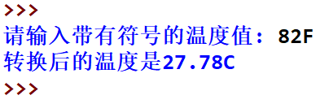
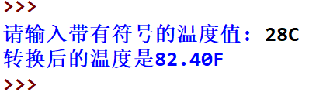
运行效果
IDLE打开文件，按F5运行

Slide 15
准备好电脑，与老师一起编码吧！

Slide 16
"温度转换"举一反三

Slide 17
#TempConvert.py TempStr = input("请输入带有符号的温度值: ") if TempStr[-1] in ['F', 'f']: C = (eval(TempStr[0:-1]) - 32)/1.8 print("转换后的温度是{:.2f}C".format(C)) elif TempStr[-1] in ['C', 'c']: F = 1.8*eval(TempStr[0:-1]) + 32 print("转换后的温度是{:.2f}F".format(F)) else: print("输入格式错误")

Slide 18
举一反三
Python语法元素理解
- 温度转换程序共10行代码，但包含很多语法元素
- 清楚理解这10行代码能够快速入门Python语言
- 参考框架结构、逐行分析、逐词理解

Slide 19
举一反三
输入输出的改变
- 温度数值与温度标识之间关系的设计可以改变
- 标识改变放在温度数值之前：C82, F28
- 标识字符改变为多个字符：82Ce、28Fa

Slide 20
举一反三
计算问题的扩展
- 温度转换问题是各类转换问题的代表性问题
- 货币转换、长度转换、重量转换、面积转换… - 问题不同，但程序代码相似

Slide 21



Slide 22
Python语言程序设计
2.2 Python程序语法元素分析

Slide 23


Python程序语法元素分析
- 程序的格式框架
- 命名与保留字
- 数据类型
- 语句与函数
- Python程序的输入输出
- "温度转换"代码分析

Slide 24
程序的格式框架

Slide 25
#TempConvert.py TempStr = input("请输入带有符号的温度值: ") if TempStr[-1] in ['F', 'f']: C = (eval(TempStr[0:-1]) - 32)/1.8 print("转换后的温度是{:.2f}C".format(C)) elif TempStr[-1] in ['C', 'c']: F = 1.8*eval(TempStr[0:-1]) + 32 print("转换后的温度是{:.2f}F".format(F)) else: print("输入格式错误")
代码高亮：编程的色彩辅助体系，不是语法要求

Slide 26
#TempConvert.py TempStr = input("请输入带有符号的温度值: ") if TempStr[-1] in ['F', 'f']: C = (eval(TempStr[0:-1]) - 32)/1.8 print("转换后的温度是{:.2f}C".format(C)) elif TempStr[-1] in ['C', 'c']: F = 1.8*eval(TempStr[0:-1]) + 32 print("转换后的温度是{:.2f}F".format(F)) else: print("输入格式错误")
缩进：一行代码开始前的空白区域，表达程序的格式框架

Slide 27
#TempConvert.py TempStr = input("请输入带有符号的温度值: ") if TempStr[-1] in ['F', 'f']: C = (eval(TempStr[0:-1]) - 32)/1.8 print("转换后的温度是{:.2f}C".format(C)) elif TempStr[-1] in ['C', 'c']: F = 1.8*eval(TempStr[0:-1]) + 32 print("转换后的温度是{:.2f}F".format(F)) else: print("输入格式错误")
DARTS = 1000 hits = 0.0
clock()
for i in range(1, DARTS): x, y = random(), random() dist = sqrt(x**2 + y**2)
if dist <= 1.0: hits = hits + 1
pi = 4 * (hits/DARTS)
print("Pi的值是 {:.2f}F".format(pi))
单层缩进
多层缩进

Slide 28
缩进
缩进表达程序的格式框架
- 严格明确：缩进是语法的一部分，缩进不正确程序运行错误
- 所属关系：表达代码间包含和层次关系的唯一手段
- 长度一致：程序内一致即可，一般用4个空格或1个TAB

Slide 29
#TempConvert.py TempStr = input("请输入带有符号的温度值: ") if TempStr[-1] in ['F', 'f']: C = (eval(TempStr[0:-1]) - 32)/1.8 print("转换后的温度是{:.2f}C".format(C)) elif TempStr[-1] in ['C', 'c']: F = 1.8*eval(TempStr[0:-1]) + 32 print("转换后的温度是{:.2f}F".format(F)) else: print("输入格式错误")
注释：用于提高代码可读性的辅助性文字，不被执行

Slide 30
注释
不被程序执行的辅助性说明信息
- 单行注释：以#开头，其后内容为注释
# 这里是单行注释
- 多行注释：以'''开头和结尾
''' 这是多行注释第一行
这是多行注释第二行 '''
注释的作用：
1.标明作者和版权信息；
2.解释代码原理和用途；
3.辅助程序调试。

Slide 31
#TempConvert.py TempStr = input("请输入带有符号的温度值: ") if TempStr[-1] in ['F', 'f']: C = (eval(TempStr[0:-1]) - 32)/1.8 print("转换后的温度是{:.2f}C".format(C)) elif TempStr[-1] in ['C', 'c']: F = 1.8*eval(TempStr[0:-1]) + 32 print("转换后的温度是{:.2f}F".format(F)) else: print("输入格式错误")
缩进 注释

Slide 32
命名与保留字

Slide 33
#TempConvert.py TempStr = input("请输入带有符号的温度值: ") if TempStr[-1] in ['F', 'f']: C = (eval(TempStr[0:-1]) - 32)/1.8 print("转换后的温度是{:.2f}C".format(C)) elif TempStr[-1] in ['C', 'c']: F = 1.8*eval(TempStr[0:-1]) + 32 print("转换后的温度是{:.2f}F".format(F)) else: print("输入格式错误")
变量：程序中用于保存和表示数据的占位符号

Slide 34
变量
用来保存和表示数据的占位符号
- 变量采用标识符(名字) 来表示，关联标识符的过程叫命名
TempStr是变量名字
- 可以使用等号(=)向变量赋值或修改值，=被称为赋值符号
TempStr = "82F" #向变量TempStr赋值"82F"

Slide 35
命名
关联标识符的过程
- 命名规则: 大小写字母、数字、下划线和中文等字符及组合
如: TempStr, Python_Great, 这是门Python好课
- 注意事项: 大小写敏感、首字符不能是数字、不与保留字相同
Python和python是不同变量，123Python是不合法的

Slide 36
保留字
被编程语言内部定义并保留使用的标识符
- Python语言有35个保留字(也叫关键字)
if, elif, else, in
- 保留字是编程语言的基本单词，大小写敏感
if 是保留字，If 是变量

Slide 37
保留字
(26/35)
and | elif | import | raise | global
as | else | in | return | nonlocal
assert | except | is | try | True
break | finally | lambda | while | False
class | for | not | with | None
continue | from | or | yield | async
def | if | pass | del | await

Slide 38
#TempConvert.py TempStr = input("请输入带有符号的温度值: ") if TempStr[-1] in ['F', 'f']: C = (eval(TempStr[0:-1]) - 32)/1.8 print("转换后的温度是{:.2f}C".format(C)) elif TempStr[-1] in ['C', 'c']: F = 1.8*eval(TempStr[0:-1]) + 32 print("转换后的温度是{:.2f}F".format(F)) else: print("输入格式错误")
变量 命名 保留字

Slide 39
数据类型

Slide 40
#TempConvert.py TempStr = input("请输入带有符号的温度值: ") if TempStr[-1] in ['F', 'f']: C = (eval(TempStr[0:-1]) - 32)/1.8 print("转换后的温度是{:.2f}C".format(C)) elif TempStr[-1] in ['C', 'c']: F = 1.8*eval(TempStr[0:-1]) + 32 print("转换后的温度是{:.2f}F".format(F)) else: print("输入格式错误")
数据类型：字符串、整数、浮点数、列表

Slide 41
数据类型
10,011,101 该如何解释呢？
- 这是一个二进制数字 或者 十进制数字
作为二进制数字，10,011,101的值是十进制157
- 这是一段文本 或者 用逗号,分隔的3个数字
作为一段文本，逗号是文本中的一部分，一共包含10个字符

Slide 42
数据类型
供计算机程序理解的数据形式
- 程序设计语言不允许存在语法歧义，需要定义数据的形式
需要给10,011,101关联一种计算机可以理解的形式
- 程序设计语言通过一定方式向计算机表达数据的形式
"123"表示文本字符串123，123则表示数字123

Slide 43
数据类型
10,011,101
- 整数类型： 10011101
- 字符串类型： "10,011,101"
- 列表类型： [10, 011, 101]

Slide 44
#TempConvert.py TempStr = input("请输入带有符号的温度值: ") if TempStr[-1] in ['F', 'f']: C = (eval(TempStr[0:-1]) - 32)/1.8 print("转换后的温度是{:.2f}C".format(C)) elif TempStr[-1] in ['C', 'c']: F = 1.8*eval(TempStr[0:-1]) + 32 print("转换后的温度是{:.2f}F".format(F)) else: print("输入格式错误")
字符串：由0个或多个字符组成的有序字符序列

Slide 45
字符串
由0个或多个字符组成的有序字符序列
- 字符串由一对单引号或一对双引号表示
"请输入带有符号的温度值: "或者 'C'
- 字符串是字符的有序序列，可以对其中的字符进行索引
"请" 是 "请输入带有符号的温度值: " 的第0个字符

Slide 46
字符串的序号
正向递增序号 和 反向递减序号
反向递减序号
-12
-11
-10
-9
-8
-7
-6
-5
-4
-3
-2
-1
请 输 入 带 有 符 号 的 温 度 值 :
0
1
2
3
4
5
6
7
8
9
10
11
正向递增序号

Slide 47
字符串的使用
使用[ ]获取字符串中一个或多个字符
- 索引：返回字符串中单个字符 <字符串>[M]
"请输入带有符号的温度值: "[0] 或者 TempStr[-1]
- 切片：返回字符串中一段字符子串 <字符串>[M: N]
"请输入带有符号的温度值: "[1:3] 或者 TempStr[0:-1]

Slide 48
#TempConvert.py TempStr = input("请输入带有符号的温度值: ") if TempStr[-1] in ['F', 'f']: C = (eval(TempStr[0:-1]) - 32)/1.8 print("转换后的温度是{:.2f}C".format(C)) elif TempStr[-1] in ['C', 'c']: F = 1.8*eval(TempStr[0:-1]) + 32 print("转换后的温度是{:.2f}F".format(F)) else: print("输入格式错误")
数字类型：整数和浮点数

Slide 49
数字类型
整数和浮点数都是数字类型
- 整数：数学中的整数
32 或者 -89
- 浮点数：数学中的实数，带有小数部分
1.8 或者 -1.8 或者 -1.0

Slide 50
#TempConvert.py TempStr = input("请输入带有符号的温度值: ") if TempStr[-1] in ['F', 'f']: C = (eval(TempStr[0:-1]) - 32)/1.8 print("转换后的温度是{:.2f}C".format(C)) elif TempStr[-1] in ['C', 'c']: F = 1.8*eval(TempStr[0:-1]) + 32 print("转换后的温度是{:.2f}F".format(F)) else: print("输入格式错误")
列表类型：由0个或多个数据组成的有序序列

Slide 51
列表类型
由0个或多个数据组成的有序序列
- 列表使用[ ]表示，采用逗号(,)分隔各元素
['F','f']表示两个元素'F'和'f'
- 使用保留字 in 判断一个元素是否在列表中
TempStr[-1] in ['C','c']判断前者是否与列表中某个元素相同

Slide 52
#TempConvert.py TempStr = input("请输入带有符号的温度值: ") if TempStr[-1] in ['F', 'f']: C = (eval(TempStr[0:-1]) - 32)/1.8 print("转换后的温度是{:.2f}C".format(C)) elif TempStr[-1] in ['C', 'c']: F = 1.8*eval(TempStr[0:-1]) + 32 print("转换后的温度是{:.2f}F".format(F)) else: print("输入格式错误")
字符串 整数 浮点数 列表

Slide 53
语句与函数

Slide 54
#TempConvert.py TempStr = input("请输入带有符号的温度值: ") if TempStr[-1] in ['F', 'f']: C = (eval(TempStr[0:-1]) - 32)/1.8 print("转换后的温度是{:.2f}C".format(C)) elif TempStr[-1] in ['C', 'c']: F = 1.8*eval(TempStr[0:-1]) + 32 print("转换后的温度是{:.2f}F".format(F)) else: print("输入格式错误")
赋值语句：由赋值符号构成的一行代码

Slide 55
赋值语句
由赋值符号构成的一行代码
- 赋值语句用来给变量赋予新的数据值
C=(eval(TempStr[0:-1])-32)/1.8 #右侧运算结果赋给变量C
- 赋值语句右侧的数据类型同时作用于变量
TempStr=input("") #input()返回一个字符串，TempStr也是字符串

Slide 56
#TempConvert.py TempStr = input("请输入带有符号的温度值: ") if TempStr[-1] in ['F', 'f']: C = (eval(TempStr[0:-1]) - 32)/1.8 print("转换后的温度是{:.2f}C".format(C)) elif TempStr[-1] in ['C', 'c']: F = 1.8*eval(TempStr[0:-1]) + 32 print("转换后的温度是{:.2f}F".format(F)) else: print("输入格式错误")
分支语句：由判断条件决定程序运行方向的语句

Slide 57
分支语句
由判断条件决定程序运行方向的语句
- 使用保留字if elif else构成条件判断的分支结构
if TempStr[-1] in ['F','f']:#如果条件为True则执行冒号后语句
- 每个保留字所在行最后存在一个冒号(:)，语法的一部分
冒号及后续缩进用来表示后续语句与条件的所属关系

Slide 58
#TempConvert.py TempStr = input("请输入带有符号的温度值: ") if TempStr[-1] in ['F', 'f']: C = (eval(TempStr[0:-1]) - 32)/1.8 print("转换后的温度是{:.2f}C".format(C)) elif TempStr[-1] in ['C', 'c']: F = 1.8*eval(TempStr[0:-1]) + 32 print("转换后的温度是{:.2f}F".format(F)) else: print("输入格式错误")
函数：根据输入参数产生不同输出的功能过程

Slide 59
函数
根据输入参数产生不同输出的功能过程
- 类似数学中的函数， y = f(x)
print("输入格式错误") #打印输出 "输入格式错误"
- 函数采用 <函数名>(<参数>) 方式使用
eval(TempStr[0:-1]) # TempStr[0:-1]是参数

Slide 60
#TempConvert.py TempStr = input("请输入带有符号的温度值: ") if TempStr[-1] in ['F', 'f']: C = (eval(TempStr[0:-1]) - 32)/1.8 print("转换后的温度是{:.2f}C".format(C)) elif TempStr[-1] in ['C', 'c']: F = 1.8*eval(TempStr[0:-1]) + 32 print("转换后的温度是{:.2f}F".format(F)) else: print("输入格式错误")
赋值语句 分支语句 函数

Slide 61
Python程序的输入输出

Slide 62
#TempConvert.py TempStr = input("请输入带有符号的温度值: ") if TempStr[-1] in ['F', 'f']: C = (eval(TempStr[0:-1]) - 32)/1.8 print("转换后的温度是{:.2f}C".format(C)) elif TempStr[-1] in ['C', 'c']: F = 1.8*eval(TempStr[0:-1]) + 32 print("转换后的温度是{:.2f}F".format(F)) else: print("输入格式错误")
input()：从控制台获得用户输入的函数

Slide 63
输入函数 input()
从控制台获得用户输入的函数
- input()函数的使用格式：
<变量> = input(<提示信息字符串>)
- 用户输入的信息以字符串类型保存在<变量>中
TempStr = input("请输入") # TempStr保存用户输入的信息

Slide 64
#TempConvert.py TempStr = input("请输入带有符号的温度值: ") if TempStr[-1] in ['F', 'f']: C = (eval(TempStr[0:-1]) - 32)/1.8 print("转换后的温度是{:.2f}C".format(C)) elif TempStr[-1] in ['C', 'c']: F = 1.8*eval(TempStr[0:-1]) + 32 print("转换后的温度是{:.2f}F".format(F)) else: print("输入格式错误")
print()：以字符形式向控制台输出结果的函数

Slide 65
输出函数 print()
以字符形式向控制台输出结果的函数
- print()函数的基本使用格式：
print(<拟输出字符串或字符串变量>)
- 字符串类型的一对引号仅在程序内部使用，输出无引号
print("输入格式错误") # 向控制台输出 输入格式错误

Slide 66
输出函数 print()
以字符形式向控制台输出结果的函数
- print()函数的格式化：
print("转换后的温度是{:.2f}C".format(C))
{ }表示槽，后续变量填充到槽中
{ :.2f }表示将变量C填充到这个位置时取小数点后2位
Notes:
Python中的槽是一组方法，可以用于在类中存储和获取私有数据。它们被称为槽（slot），因为它们是类中预留的“插槽”。使用槽可以快速地存储和访问数据，同时避免了使用字典来存储属性所引起的内存开销。使用槽后，属性存储在一个数组中，通过一个索引值来访问。这极大地提高了内存和代码的效率。
Python中的槽是Python语言的一个强大特性，可以快速存储和访问对象属性，同时提高了代码的执行效率。使用槽，您可以避免字典在内存中的开销，防止意外的属性附加到类上，从而使代码更加可靠和安全。如果您需要处理大量数据或执行复杂任务，那么在Python中使用槽可以帮助您提高代码的运行速度和效率。

Slide 67
输出函数 print()
以字符形式向控制台输出结果的函数
print("转换后的温度是{:.2f}C".format(C))
如果C的值是 123.456789，则输出结果为：
转换后的温度是123.45C

Slide 68
#TempConvert.py TempStr = input("请输入带有符号的温度值: ") if TempStr[-1] in ['F', 'f']: C = (eval(TempStr[0:-1]) - 32)/1.8 print("转换后的温度是{:.2f}C".format(C)) elif TempStr[-1] in ['C', 'c']: F = 1.8*eval(TempStr[0:-1]) + 32 print("转换后的温度是{:.2f}F".format(F)) else: print("输入格式错误")
eval()：去掉参数最外侧引号，变成python可执行的语句，并执行语句的函数

Slide 69
评估函数 eval()
去掉参数最外侧引号，变成python可执行的语句，
并执行语句的函数
- eval()函数的基本使用格式：
eval(<字符串或字符串变量>)
>>> eval("1")
1
>>> eval("1+2")
3
>>> print(eval('"1+2“’))
1+2
>>> print(eval("'1+2'"))
1+2
>>> eval('print("Hello")')
Hello

Slide 70
评估函数 eval()
去掉参数最外侧引号并执行余下语句的函数
eval(TempStr[0:-1])
如果TempStr[0:-1]值是"12.3"，输出是:
12.3

Slide 71
#TempConvert.py TempStr = input("请输入带有符号的温度值: ") if TempStr[-1] in ['F', 'f']: C = (eval(TempStr[0:-1]) - 32)/1.8 print("转换后的温度是{:.2f}C".format(C)) elif TempStr[-1] in ['C', 'c']: F = 1.8*eval(TempStr[0:-1]) + 32 print("转换后的温度是{:.2f}F".format(F)) else: print("输入格式错误")
input() print() eval()

Slide 72
#e1.2TempConvert.py
TempStr = input("请输入带有符号的温度值: ")
while TempStr[-1] not in ['N','n']:
if TempStr[-1] in ['F','f']:
C = (eval(TempStr[0:-1]) - 32)/1.8
print("转换后的温度是{:.2f}C".format(C))
elif TempStr[-1] in ['C','c']:
F = 1.8*eval(TempStr[0:-1]) + 32
print("转换后的温度是{:.2f}F".format(F))
else:
print("输入格式错误")
TempStr = input("请输入带有符号的温度值: ")

Slide 73
#e1.3TempConvert.py
def tempConvert(ValueStr):
if ValueStr[-1] in ['F','f']:
C = (eval(ValueStr[0:-1]) - 32)/1.8
print("转换后的温度是{:.2f}C".format(C))
elif ValueStr[-1] in ['C','c']:
F = 1.8*eval(ValueStr[0:-1]) + 32
print("转换后的温度是{:.2f}F".format(F))
else:
print("输入格式错误")
TempStr = input("请输入带有符号的温度值: ")
tempConvert(TempStr)

Slide 74
Python程序语法元素分析
- 缩进、注释、命名、变量、保留字
- 数据类型、字符串、 整数、浮点数、列表
- 赋值语句、分支语句、函数
- input()、print()、eval()、 print()格式化

Slide 75
Python语言程序设计
2.2 实例2: Python蟒蛇绘制

Slide 76
"Python蟒蛇绘制"问题分析

Slide 77
Python蟒蛇绘制
用程序绘制一条蟒蛇
- 貌似很有趣，可以来试试
- 先学会蟒蛇绘制，再绘朵玫瑰花送给TA

Slide 78

Python蟒蛇绘制
设计蟒蛇的基本形状

Slide 79
Python蟒蛇绘制
用程序绘制一条蟒蛇
- 问题1: 计算机绘图是什么原理？
一段程序为何能够产生窗体？为何能在窗体上绘制图形？
- 问题2: Python蟒蛇绘制从哪里开始呢？
如何绘制一条线？如何绘制一个弧形？如何绘制一个蟒蛇？

Slide 80
Python蟒蛇绘制
用程序绘制一条蟒蛇
实例1: 温度转换
Python蟒蛇绘制
能否借鉴？

Slide 81
"Python蟒蛇绘制"实例编写

Slide 82
#PythonDraw.py import turtle turtle.setup(650, 350, 200, 200)//设置起点坐标
turtle.penup() //抬起笔
turtle.fd(-250)//控制笔前进指定距离
turtle.pendown() //放下笔
turtle.pensize(25)
turtle.pencolor(“purple”)//设置画笔画出的线的颜色
turtle.seth(-40)
for i in range(4):
turtle.circle(40, 80)//画指定角度对应的圆弧
turtle.circle(-40, 80)
turtle.circle(40, 80/2)
turtle.fd(40)
turtle.circle(16, 180)
turtle.fd(40 * 2/3)
turtle.done()
使用IDLE的文件方式
编写代码
并保存为
PythonDraw.py 文件
Notes:
第一个参数是radius，也就是半径。重要的应该理解和注意的，当radius值为正数时，圆心在当前画笔（小海龟）左侧； 当radius值为负数时，圆心在当前画笔（小海龟）右侧。
第二个参数是extent，也就是一个绘制的角度的大小重要的应该理解和注意的，当无该参数或参数为None时，绘制整个圆形——相当于默认取值360。当extent的值为正数时，顺画笔（小海龟）当前方向绘制弧形； 当extent的值为负数时，逆画笔（小海龟）当前方向绘制弧形。

Slide 83
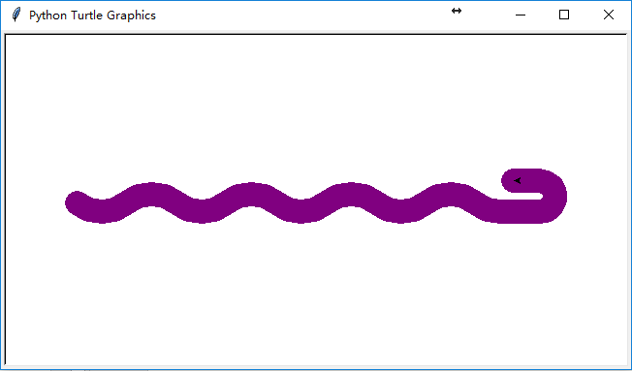
运行效果
IDLE打开文件，按F5运行

Slide 84
#PythonDraw.py import turtle turtle.setup(650, 350, 200, 200)
turtle.penup()
turtle.fd(-250)
turtle.pendown()
turtle.pensize(25)
turtle.pencolor("purple")
turtle.seth(-40)
for i in range(4):
turtle.circle(40, 80)
turtle.circle(-40, 80)
turtle.circle(40, 80/2)
turtle.fd(40)
turtle.circle(16, 180)
turtle.fd(40 * 2/3)
turtle.done()
程序关键
import 保留字
引入了一个绘图库
名字叫：turtle
没错，就是 海龟

Slide 85
"Python蟒蛇绘制"举一反三

Slide 86
#PythonDraw.py import turtle turtle.setup(650, 350, 200, 200)
turtle.penup()
turtle.fd(-250)
turtle.pendown()
turtle.pensize(25)
turtle.pencolor("purple")
turtle.seth(-40)
for i in range(4):
turtle.circle(40, 80)
turtle.circle(-40, 80)
turtle.circle(40, 80/2)
turtle.fd(40)
turtle.circle(16, 180)
turtle.fd(40 * 2/3)
turtle.done()

Slide 87
举一反三
Python语法元素理解
- Python蟒蛇绘制共17行代码，但很多行类似
- 清楚理解这17行代码能够掌握Python基本绘图方法
- 参考框架结构、逐行分析、逐词理解

Slide 88
举一反三
程序参数的改变
- Python蟒蛇的颜色：黑色、白色、七彩色…
- Python蟒蛇的长度：1节、3节、10节…
- Python蟒蛇的方向：向左走、斜着走…

Slide 89
举一反三
计算问题的扩展
- Python蟒蛇绘制问题是各类图像绘制问题的代表
- 圆形绘制、五角星绘制、国旗绘制、机器猫绘制…
- 掌握绘制一条线的方法，就可以绘制整个世界

Slide 90



小惊喜：这些图像都是Python海龟的作品
更多作品请参考：https://python123.io/index/turtle_drawing

Slide 92
Python语言程序设计
2.3 turtle库的使用

Slide 93
模块1: turtle库的使用
- turtle库基本介绍
- turtle绘图窗体布局
- turtle空间坐标体系
- turtle角度坐标体系
- RGB色彩体系

Slide 94
turtle库基本介绍

Slide 95
turtle库概述
turtle(海龟)库是turtle绘图体系的Python实现
- turtle绘图体系：1969年诞生，主要用于程序设计入门
- Python语言的标准库之一
- 入门级的图形绘制函数库

Slide 96
标准库
Python计算生态 = 标准库 + 第三方库
- 标准库：随解释器直接安装到操作系统中的功能模块
- 第三方库：需要经过安装才能使用的功能模块
- 库Library、包Package、模块Module，统称模块

Slide 97
turtle的原（wan）理（fa）
turtle(海龟)是一种真实的存在
- 有一只海龟，其实在窗体正中心，在画布上游走
- 走过的轨迹形成了绘制的图形
- 海龟由程序控制，可以变换颜色、改变宽度等

Slide 98

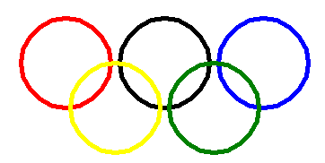



turtle的魅力

Slide 99
turtle绘图窗体布局

Slide 100
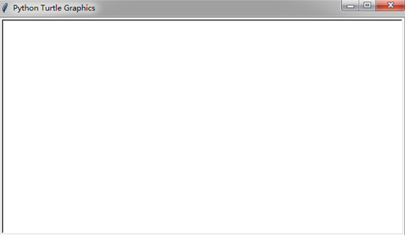
turtle的绘图窗体
turtle的一个画布空间
最小单位是像素

Slide 101
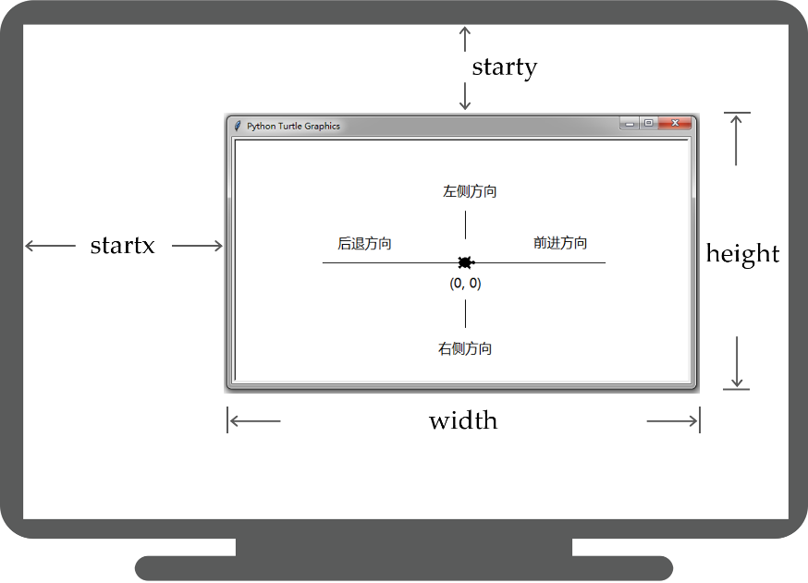
turtle的绘图窗体
(0, 0)
(startx, starty)
屏幕坐标系

Slide 102
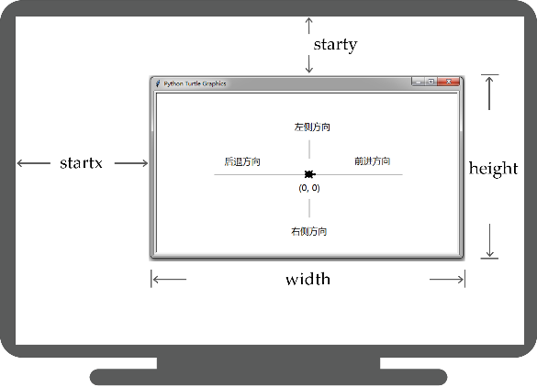
turtle的绘图窗体
turtle.setup(width, height, startx, starty)
- setup()设置窗体大小及位置
- 4个参数中后两个可选
- setup()不是必须的

Slide 103


turtle的绘图窗体
turtle.setup(800,400,0,0)
turtle.setup(800,400)

Slide 104
turtle空间坐标体系

Slide 105

turtle空间坐标体系
y
(-100, 100)
(100, 100)
绝对坐标
(0, 0)
x
(-100, -100)
(100, -100)

Slide 106
turtle空间坐标体系
turtle.goto(x, y)
y
(-100, 100)
(100, 100)
(0, 0)
x
(-100, -100)
(100, -100)

Slide 107
turtle空间坐标体系
import turtle
turtle.goto( 100, 100)
turtle.goto( 100,-100)
turtle.goto(-100,-100)
turtle.goto(-100, 100)
turtle.goto(0,0)
(-100, 100)
(100, 100)
(0, 0)
(-100, -100)
(100, -100)
turtle.goto(x,y)
海龟当前位置去到达（x,y）的位置

Slide 108
turtle空间坐标体系
左侧方向
后退方向
前进方向
海龟坐标
右侧方向

Slide 109

turtle空间坐标体系
turtle.circle(r,angle)
turtle.bk(d)
turtle.fd(d)

Slide 110
turtle角度坐标体系

Slide 111
turtle角度坐标体系
90 / -270 度
y
绝对角度
180 / -180 度
0 / 360 度
x
270 / -90 度

Slide 112
turtle角度坐标体系
turtle.seth(angle)
- seth()改变海龟行进方向
- angle为绝对度数
- seth()只改变方向但不行进
90 / -270 度
y
180 / -180 度
0 / 360 度
x
270 / -90 度

Slide 113
turtle角度坐标体系
turtle.seth(45)
turtle.seth(-135)
45度
-135度

Slide 114
Turtle角度坐标体系
turtle.left(angle)
海龟角度
turtle.right(angle)

Slide 115

Turtle角度坐标体系
import turtle
turtle.left(45)
turtle.fd(150)
turtle.right(135)
turtle.fd(300)
turtle.left(135)
turtle.fd(150)
150
300
150
左正逆，右负顺

Slide 116
RGB色彩体系

Slide 117

RGB色彩模式
由三种颜色构成的万物色
- RGB指红蓝绿三个通道的颜色组合
- 覆盖视力所能感知的所有颜色
- RGB每色取值范围0-255整数或0-1小数

Slide 118
常用RGB色彩
英文名称 | RGB整数值 | RGB小数值 | 中文名称
white | 255, 255, 255 | 1, 1, 1 | 白色
yellow | 255, 255, 0 | 1, 1, 0 | 黄色
magenta | 255, 0, 255 | 1, 0, 1 | 洋红
cyan | 0, 255, 255 | 0, 1, 1 | 青色
blue | 0, 0, 255 | 0, 0, 1 | 蓝色
black | 0, 0, 0 | 0, 0, 0 | 黑色

Slide 119
常用RGB色彩
英文名称 | RGB整数值 | RGB小数值 | 中文名称
seashell | 255, 245, 238 | 1, 0.96, 0.93 | 海贝色
gold | 255, 215, 0 | 1, 0.84, 0 | 金色
pink | 255, 192, 203 | 1, 0.75, 0.80 | 粉红色
brown | 165, 42, 42 | 0.65, 0.16, 0.16 | 棕色
purple | 160, 32, 240 | 0.63, 0.13, 0.94 | 紫色
tomato | 255, 99, 71 | 1, 0.39, 0.28 | 番茄色

Slide 120
turtle的RGB色彩模式
默认采用小数值 可切换为整数值
turtle.colormode(mode)
- 1.0：RGB小数值模式
- 255：RGB整数值模式

Slide 121
单元小结

Slide 122
模块1: turtle库的使用
- turtle库的海龟绘图法
- turtle.setup()调整绘图窗体在电脑屏幕中的布局
- 画布上以中心为原点的空间坐标系: 绝对坐标&海龟坐标
- 画布上以空间x轴为0度的角度坐标系: 绝对角度&海龟角度
- RGB色彩体系，整数值&小数值，色彩模式切换

Slide 124
Python语言程序设计
2.4 turtle程序语法元素分析

Slide 125
turtle程序语法元素分析
- 库引用与import
- turtle画笔控制函数
- turtle运动控制函数
- turtle方向控制函数
- 基本循环语句
- "Python蟒蛇绘制"代码分析

Slide 126
库引用与import

Slide 127
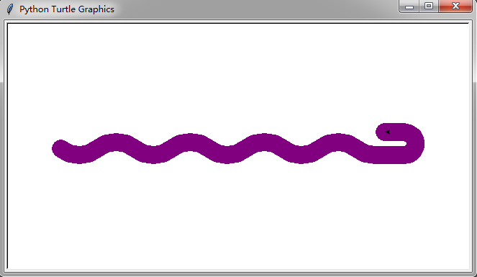
import turtle turtle.setup(650, 350, 200, 200)
turtle.penup()
turtle.fd(-250)
turtle.pendown()
turtle.pensize(25)
turtle.pencolor("purple")
turtle.seth(-40)
for i in range(4):
turtle.circle(40, 80)
turtle.circle(-40, 80)
turtle.circle(40, 80/2)
turtle.fd(40)
turtle.circle(16, 180)
turtle.fd(40 * 2/3)
turtle.done()
<a>.<b>()的编码风格

Slide 128
库引用
扩充Python程序功能的方式
- 使用import保留字完成，采用<a>.<b>()编码风格
import <库名>
<库名>.<函数名>(<函数参数>)

Slide 129
import turtle turtle.setup(650, 350, 200, 200)
turtle.penup()
turtle.fd(-250)
turtle.pendown()
turtle.pensize(25)
turtle.pencolor("purple")
turtle.seth(-40)
for i in range(4):
turtle.circle(40, 80)
turtle.circle(-40, 80)
turtle.circle(40, 80/2)
turtle.fd(40)
turtle.circle(16, 180)
turtle.fd(40 * 2/3)
turtle.done()
引入turtle库
使用turtle库函数
完成功能
可是可是, 好多turtle，很繁琐嘛…

Slide 130
import更多用法
使用from和import保留字共同完成
from <库名> import <函数名>
from <库名> import *
<函数名>(<函数参数>)

Slide 131
import turtle turtle. Setup(650, 350, 200, 200)
turtle.penup()
turtle.fd(-250)
turtle.pendown()
turtle.pensize(25)
turtle.pencolor("purple")
turtle.seth(-40)
for i in range(4):
turtle.circle(40, 80)
turtle.circle(-40, 80)
turtle.circle(40, 80/2)
turtle.fd(40)
turtle.circle(16, 180)
turtle.fd(40 * 2/3)
turtle.done()
from turtle import * setup(650, 350, 200, 200)
penup()
fd(-250)
pendown()
pensize(25)
pencolor("purple")
seth(-40)
for i in range(4):
circle(40, 80)
circle(-40, 80)
circle(40, 80/2)
fd(40)
circle(16, 180)
fd(40 * 2/3)
done()
老师老师, 这么好的方法为何不早说…

Slide 132
import更多用法
两种方法比较
from <库名> import <函数名>
from <库名> import *
<函数名>(<函数参数>)
import <库名>
<库名>.<函数名>(<函数参数>)
第一种方法不会出现函数重名问题，第二种方法则会出现

Slide 133
import更多用法
使用import和as保留字共同完成
import <库名> as <库别名>
<库别名>.<函数名>(<函数参数>)
给调用的外部库关联一个更短、更适合自己的名字

Slide 134
import turtle turtle.setup(650, 350, 200, 200)
turtle.penup()
turtle.fd(-250)
turtle.pendown()
turtle.pensize(25)
turtle.pencolor("purple")
turtle.seth(-40)
for i in range(4):
turtle.circle(40, 80)
turtle.circle(-40, 80)
turtle.circle(40, 80/2)
turtle.fd(40)
turtle.circle(16, 180)
turtle.fd(40 * 2/3)
turtle.done()
import turtle as t t.setup(650, 350, 200, 200)
t.penup()
t.fd(-250)
t.pendown()
t.pensize(25)
t.pencolor("purple")
t.seth(-40)
for i in range(4):
t.circle(40, 80)
t.circle(-40, 80)
t.circle(40, 80/2)
t.fd(40)
t.circle(16, 180)
t.fd(40 * 2/3)
t.done()
这个方法好！

Slide 135
turtle画笔控制函数

Slide 136
import turtle turtle.setup(650, 350, 200, 200)
turtle.penup()
turtle.fd(-250)
turtle.pendown()
turtle.pensize(25)
turtle.pencolor("purple")
turtle.seth(-40)
for i in range(4):
turtle.circle(40, 80)
turtle.circle(-40, 80)
turtle.circle(40, 80/2)
turtle.fd(40)
turtle.circle(16, 180)
turtle.fd(40 * 2/3)
turtle.done()
penup(), pendown()
pensize(), pencolor()

Slide 137
画笔控制函数
画笔操作后一直有效，一般成对出现
- turtle.penup() 别名 turtle.pu()
抬起画笔，海龟在飞行
- turtle.pendown() 别名 turtle.pd()
落下画笔，海龟在爬行

Slide 138
画笔控制函数
画笔设置后一直有效，直至下次重新设置
- turtle.pensize(width) 别名 turtle.width(width)
画笔宽度，海龟的腰围
- turtle.pencolor(color) color为颜色字符串或r,g,b值
画笔颜色，海龟在涂装

Slide 139
画笔控制函数
pencolor(color)的color可以有三种形式
- 颜色字符串 ：turtle.pencolor("purple")
- RGB的小数值：turtle.pencolor(0.63, 0.13, 0.94)
- RGB的元组值：turtle.pencolor((0.63,0.13,0.94))

Slide 140
import turtle turtle.setup(650, 350, 200, 200)
turtle.penup()
turtle.fd(-250)
turtle.pendown()
turtle.pensize(25)
turtle.pencolor("purple")
turtle.seth(-40)
for i in range(4):
turtle.circle(40, 80)
turtle.circle(-40, 80)
turtle.circle(40, 80/2)
turtle.fd(40)
turtle.circle(16, 180)
turtle.fd(40 * 2/3)
turtle.done()
penup()
pendown()
pensize(width)
pencolor(colorstring)
pencolor(r,g,b)
pencolor((r,g,b))

Slide 141
turtle运动控制函数

Slide 142
import turtle turtle.setup(650, 350, 200, 200)
turtle.penup()
turtle.fd(-250)
turtle.pendown()
turtle.pensize(25)
turtle.pencolor("purple")
turtle.seth(-40)
for i in range(4):
turtle.circle(40, 80)
turtle.circle(-40, 80)
turtle.circle(40, 80/2)
turtle.fd(40)
turtle.circle(16, 180)
turtle.fd(40 * 2/3)
turtle.done()
fd()
circle()

Slide 143
运动控制函数
控制海龟行进：走直线 & 走曲线
- turtle.forward(d) 别名 turtle.fd(d)
向前行进，海龟走直线
- d: 行进距离，可以为负数

Slide 144
运动控制函数
控制海龟行进：走直线 & 走曲线
- turtle.circle(r, extent=None)
根据半径r绘制extent角度的弧形
- r: 默认圆心在海龟左侧r距离的位置
- extent: 绘制角度，默认是360度整圆

Slide 145

运动控制函数
turtle.circle(100)
turtle.circle(-100,90)
100
-100

Slide 146
import turtle turtle.setup(650, 350, 200, 200)
turtle.penup()
turtle.fd(-250)
turtle.pendown()
turtle.pensize(25)
turtle.pencolor("purple")
turtle.seth(-40)
for i in range(4):
turtle.circle(40, 80)
turtle.circle(-40, 80)
turtle.circle(40, 80/2)
turtle.fd(40)
turtle.circle(16, 180)
turtle.fd(40 * 2/3)
turtle.done()
fd(d)
circle(r,extent=None)

Slide 147
运动控制函数
画笔设置后一直有效，直至下次重新设置
- turtle.forward(d) 别名 turtle.fd(d)
向前行进，海龟走直线
- d: 行进距离，可以为负数

Slide 148
turtle方向控制函数

Slide 149
import turtle turtle.setup(650, 350, 200, 200)
turtle.penup()
turtle.fd(-250)
turtle.pendown()
turtle.pensize(25)
turtle.pencolor("purple")
turtle.seth(-40)
for i in range(4):
turtle.circle(40, 80)
turtle.circle(-40, 80)
turtle.circle(40, 80/2)
turtle.fd(40)
turtle.circle(16, 180)
turtle.fd(40 * 2/3)
turtle.done()
seth()

Slide 150
方向控制函数
控制海龟面对方向: 绝对角度 & 海龟角度
- turtle.setheading(angle) 别名 turtle.seth(angle)
改变行进方向，海龟走角度
- angle: 行进方向的绝对角度

Slide 151
方向控制函数
turtle.seth(45)
turtle.seth(-135)
45度
-135度

Slide 152
方向控制函数
控制海龟面对方向: 绝对角度 & 海龟角度
- turtle.left(angle) 海龟向左转
- turtle.right(angle) 海龟向右转
- angle: 在海龟当前行进方向上旋转的角度
seth(): 是绝对角度； left,right():是相对角度

Slide 153
import turtle turtle.setup(650, 350, 200, 200)
turtle.penup()
turtle.fd(-250)
turtle.pendown()
turtle.pensize(25)
turtle.pencolor("purple")
turtle.seth(-40)
for i in range(4):
turtle.circle(40, 80)
turtle.circle(-40, 80)
turtle.circle(40, 80/2)
turtle.fd(40)
turtle.circle(16, 180)
turtle.fd(40 * 2/3)
turtle.done()
seth(angle)

Slide 154
循环语句与range()函数

Slide 155
import turtle turtle.setup(650, 350, 200, 200)
turtle.penup()
turtle.fd(-250)
turtle.pendown()
turtle.pensize(25)
turtle.pencolor("purple")
turtle.seth(-40)
for i in range(4):
turtle.circle(40, 80)
turtle.circle(-40, 80)
turtle.circle(40, 80/2)
turtle.fd(40)
turtle.circle(16, 180)
turtle.fd(40 * 2/3)
turtle.done()
for 和 in 保留字
range()

Slide 156
循环语句
按照一定次数循环执行一组语句
for <变量> in range(<次数>):
<被循环执行的语句>
- <变量>表示每次循环的计数，0到<次数>-1

Slide 157
循环语句
>>> for i in range(5):
print(i)
0
1
2
3
4
>>> for i in range(5):
print("Hello:",i)
Hello: 0
Hello: 1
Hello: 2
Hello: 3
Hello: 4

Slide 158
range()函数
产生循环计数序列
- range(N)
产生 0 到 N-1的整数序列，共N个
- range(M,N)
产生 M 到 N-1的整数序列，共N-M个
range(5)
0, 1, 2, 3, 4
range(2, 5)
2, 3, 4

Slide 159
import turtle turtle.setup(650, 350, 200, 200)
turtle.penup()
turtle.fd(-250)
turtle.pendown()
turtle.pensize(25)
turtle.pencolor("purple")
turtle.seth(-40)
for i in range(4):
turtle.circle(40, 80)
turtle.circle(-40, 80)
turtle.circle(40, 80/2)
turtle.fd(40)
turtle.circle(16, 180)
turtle.fd(40 * 2/3)
turtle.done()
for i in range(N):
range(N)
range(M, N)

Slide 160
"Python蟒蛇绘制"代码分析

Slide 161
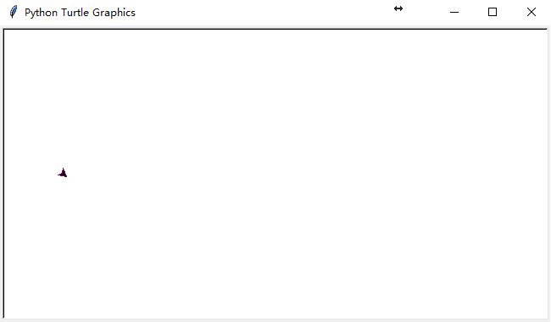
import turtle turtle.setup(650, 350, 200, 200)
turtle.penup()
turtle.fd(-250)
turtle.pendown()
turtle.pensize(25)
turtle.pencolor("purple")
turtle.seth(-40)
for i in range(4):
turtle.circle(40, 80)
turtle.circle(-40, 80)
turtle.circle(40, 80/2)
turtle.fd(40)
turtle.circle(16, 180)
turtle.fd(40 * 2/3)
turtle.done()

Slide 162
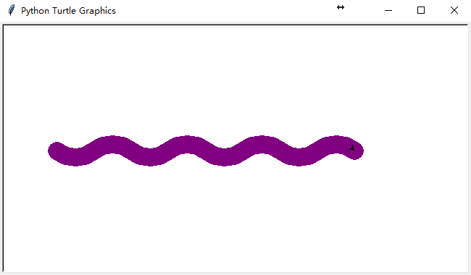
import turtle turtle.setup(650, 350, 200, 200)
turtle.penup()
turtle.fd(-250)
turtle.pendown()
turtle.pensize(25)
turtle.pencolor("purple")
turtle.seth(-40)
for i in range(4):
turtle.circle(40, 80)
turtle.circle(-40, 80)
turtle.circle(40, 80/2)
turtle.fd(40)
turtle.circle(16, 180)
turtle.fd(40 * 2/3)
turtle.done()

Slide 163
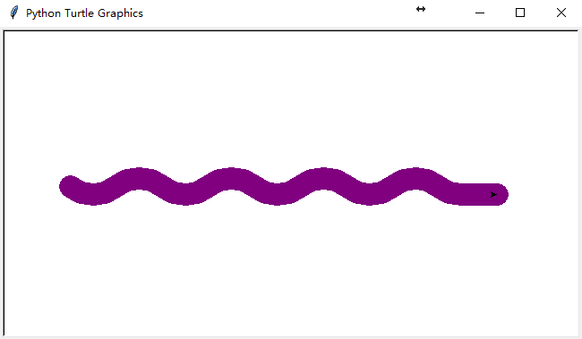
import turtle turtle.setup(650, 350, 200, 200)
turtle.penup()
turtle.fd(-250)
turtle.pendown()
turtle.pensize(25)
turtle.pencolor("purple")
turtle.seth(-40)
for i in range(4):
turtle.circle(40, 80)
turtle.circle(-40, 80)
turtle.circle(40, 80/2)
turtle.fd(40)
turtle.circle(16, 180)
turtle.fd(40 * 2/3)
turtle.done()

Slide 164
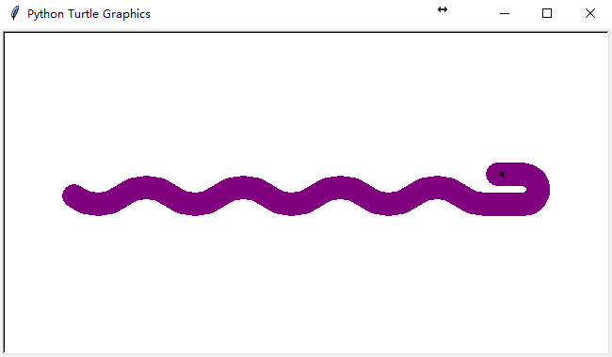
import turtle turtle.setup(650, 350, 200, 200)
turtle.penup()
turtle.fd(-250)
turtle.pendown()
turtle.pensize(25)
turtle.pencolor("purple")
turtle.seth(-40)
for i in range(4):
turtle.circle(40, 80)
turtle.circle(-40, 80)
turtle.circle(40, 80/2)
turtle.fd(40)
turtle.circle(16, 180)
turtle.fd(40 * 2/3)
turtle.done()

Slide 165
单元小结

Slide 166
turtle程序语法元素分析
- 库引用: import、from…import、import…as…
- penup()、pendown()、pensize()、pencolor()
- fd()、circle()、seth()
- 循环语句：for和in、range()函数

Slide 167
Turtle绘图作品
- 每个小小成就汇成人生发展的历史坐标
- 回想小时候的第一幅画、第一次考试、第一个满分
- 请在Python123上留下你自己的turtle作品
- 此生只做一次！创意不限、精彩不限、回忆无限！
https://python123.io

